Slide 1
Про результати НМТ -2024

Slide 2
За підсумками проведення НМТ-2024
Зареєстровано – 368 випускників (71,3%);
не з’явились – 12 (3,2%);
складали НМТ (українська мова, математика, історія України) – 356 (96,7%).
Тест з вибіркових предметів виконували:
іноземні мови – 61,7% учасників,
біології – 12,6%,
географії – 14,6%,
української літератури – 4,7%,
фізики – 3,9 % ,
хімії – 1,6%.

Slide 3
Для подолання порогу необхідно було набрати щонайменше 15% тестових балів від загальної кількості балів у конкретному предметному тесті:
з історії України поріг підвищився до 8 балів (у межах НМТ-2023 було 6 балів),
української мови та біології – до 7 балів (було 5 балів),
хімії – до 6 балів (було 4 бали),
фізики, математики та іноземної мови – до 5 балів (було 4 бали),
для нових предметних тестів (української літератури та географії) порогові значення відповідали 7 балам
Notes:
Учасник НМТ, який не набрав мінімально необхідної кількості тестових балів, отримував результат 0. Такі учасники не зможуть реалізувати свій шанс на вступ до вітчизняних закладів вищої освіти.

Slide 4
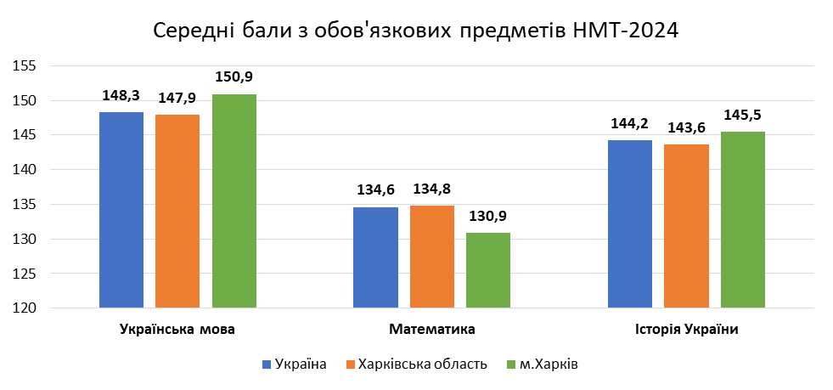
Notes:
Середній бал випускників ЗЗСО м. Харкова з української мови та історії України вище за аналогічні показники України та Харківської області, а з математики – нижчі майже на 4%.

Slide 6
ЗЗСО | Кількість учасників | 0 |  | 100-119 |  | 120-139 |  | 140-159 |  | 160-179 |  | 180-200 |  | Середній бал з предмету
 |  | К-ть | % | К-ть | % | К-ть | % | К-ть | % | К-ть | % | К-ть | %
13 | 49 | 0 | 0 | 1 | 2 | 10 | 20 | 24 | 49 | 12 | 24 | 2 | 5 | 150,2
18 | 14 | 0 | 0 | 0 | 0 | 1 | 7 | 7 | 50 | 6 | 43 | 0 | 0 | 151,4
57 | 29 | 0 | 0 | 1 | 3 | 4 | 14 | 22 | 76 | 2 | 7 | 0 | 0 | 146,4
67 | 15 | 0 | 0 | 1 | 7 | 4 | 27 | 7 | 47 | 3 | 19 | 0 | 0 | 144,9
69 | 28 | 1 | 4 | 2 | 7 | 8 | 29 | 13 | 46 | 4 | 14 | 0 | 0 | 142,5
86 | 37 | 0 | 0 | 2 | 5 | 12 | 32 | 18 | 49 | 4 | 11 | 1 | 3 | 144,6
87 | 34 | 0 | 0 | 1 | 3 | 4 | 12 | 13 | 38 | 13 | 38 | 3 | 9 | 156,8
108 | 18 | 0 | 0 | 0 | 0 | 1 | 6 | 9 | 50 | 5 | 28 | 3 | 16 | 155,7
126 | 45 | 0 | 0 | 4 | 9 | 9 | 20 | 21 | 47 | 9 | 20 | 2 | 4 | 146,3
136 | 18 | 0 | 0 | 1 | 6 | 7 | 39 | 10 | 56 | 0 | 0 | 0 | 0 | 137,5
152 | 67 | 0 | 0 | 1 | 1 | 8 | 12 | 38 | 57 | 19 | 29 | 1 | 4 | 151,2
всього | 354 | 1 | 1 | 14 | 4 | 68 | 19 | 181 | 51 | 77 | 22 | 12 | 3 | 147,9
По місту |  |  |  |  |  |  |  |  |  |  |  |  |  | 150,9

Slide 7
Порівняльна діаграма результатів НМТ з української мови за середніми балами

Slide 9
Математика
ЗЗСО | Кількість учасників | 0 |  | 100-119 |  | 120-139 |  | 140-159 |  | 160-179 |  | 180-200 |  | Середній бал з предмету
 |  | К-ть | % | К-ть | % | К-ть | % | К-ть | % | К-ть | % | К-ть | %
13 | 49 | 4 | 8 | 13 | 27 | 9 | 18 | 20 | 41 | 1 | 2 | 2 | 4 | 134,9
18 | 14 | 0 | 0 | 4 | 29 | 4 | 29 | 5 | 36 | 1 | 6 | 0 | 0 | 133,7
57 | 29 | 5 | 17 | 9 | 31 | 7 | 24 | 8 | 28 | 0 | 0 | 0 | 0 | 129,3
67 | 15 | 2 | 13 | 3 | 20 | 7 | 47 | 2 | 13 | 1 | 7 | 0 | 0 | 130,6
69 | 28 | 5 | 7 | 9 | 32 | 10 | 36 | 7 | 25 | 0 | 0 | 0 | 0 | 128,2
86 | 37 | 6 | 16 | 13 | 35 | 5 | 14 | 11 | 29 | 1 | 3 | 1 | 3 | 131,1
87 | 34 | 1 | 3 | 6 | 18 | 7 | 21 | 16 | 47 | 4 | 11 | 0 | 0 | 140,1
108 | 18 | 2 | 11 | 6 | 33 | 1 | 6 | 6 | 33 | 3 | 17 | 0 | 0 | 137,1
126 | 45 | 3 | 7 | 15 | 33 | 8 | 18 | 13 | 29 | 5 | 11 | 1 | 2 | 134,1
136 | 18 | 4 | 17 | 4 | 22 | 5 | 28 | 6 | 33 | 0 | 0 | 0 | 0 | 128,6
152 | 67 | 3 | 3 | 12 | 18 | 16 | 24 | 32 | 48 | 2 | 3 | 3 | 4 | 140,2
всього | 353 | 35 | 8 | 94 | 27 | 79 | 22 | 125 | 35 | 18 | 5 | 7 | 3 | 133,3
По місту |  |  |  |  |  |  |  |  |  |  |  |  |  | 130,9

Slide 10
Порівняльна діаграма результатів НМТ з математики за середніми балами

Slide 12
Історія
ЗЗСО | Кількість учасників | 0 |  | 100-119 |  | 120-139 |  | 140-159 |  | 160-179 |  | 180-200 |  | Середній бал з предмету
 |  | К-ть | % | К-ть | % | К-ть | % | К-ть | % | К-ть | % | К-ть | %
13 | 49 | 0 | 0 | 1 | 2 | 18 | 37 | 24 | 49 | 3 | 6 | 3 | 6 | 144,4
18 | 14 | 0 | 0 | 1 | 7 | 2 | 14 | 9 | 65 | 2 | 14 | 0 | 0 | 145,7
57 | 29 | 0 | 0 | 0 | 0 | 8 | 28 | 18 | 62 | 3 | 10 | 0 | 0 | 145,0
67 | 15 | 0 | 0 | 1 | 7 | 8 | 53 | 4 | 27 | 2 | 13 | 0 | 0 | 137,2
69 | 28 | 0 | 0 | 2 | 7 | 11 | 39 | 12 | 43 | 3 | 11 | 0 | 0 | 141,1
86 | 37 | 0 | 0 | 0 | 0 | 15 | 41 | 15 | 41 | 4 | 10 | 3 | 8 | 145,1
87 | 34 | 0 | 0 | 1 | 3 | 9 | 26 | 11 | 32 | 10 | 29 | 3 | 10 | 153,1
108 | 18 | 0 | 0 | 0 | 0 | 5 | 28 | 8 | 44 | 3 | 17 | 2 | 11 | 151,6
126 | 45 | 0 | 0 | 1 | 2 | 18 | 40 | 20 | 44 | 5 | 12 | 1 | 2 | 142,6
136 | 18 | 0 | 0 | 0 | 0 | 6 | 33 | 12 | 67 | 0 | 0 | 0 | 0 | 137,3
152 | 67 | 0 | 0 | 1 | 1 | 18 | 27 | 31 | 46 | 13 | 19 | 4 | 7 | 149,7
всього | 353 | 0 | 0 | 8 | 2 | 118 | 33 | 164 | 46 | 47 | 13 | 16 | 6 | 144,8
По місту |  |  |  |  |  |  |  |  |  |  |  |  |  | 145,5

Slide 13
Порівняльна діаграма результатів НМТ з історії за середніми балами

Slide 16
Англійська мова
ЗЗСО | Кількість учасників | 0 |  | 100-119 |  | 120-139 |  | 140-159 |  | 160-179 |  | 180-200 |  | Середній бал з предмету
 |  | К-ть | % | К-ть | % | К-ть | % | К-ть | % | К-ть | % | К-ть | %
13 | 25 | 0 | 0 | 1 | 4 | 8 | 33 | 12 | 50 | 3 | 9 | 1 | 4 | 145,7
18 | 8 | 1 | 12 | 0 | 0 | 0 | 0 | 2 | 25 | 5 | 63 | 0 | 0 | 162,9
57 | 20 | 0 | 0 | 3 | 15 | 4 | 20 | 12 | 60 | 1 | 5 | 0 | 0 | 140,8
67 | 4 | 0 | 0 | 2 | 50 | 0 | 0 | 0 | 0 | 2 | 50 | 0 | 0 | 135,3
69 | 18 | 2 | 11 | 3 | 17 | 6 | 31 | 6 | 31 | 1 | 6 | 0 | 0 | 134,8
86 | 20 | 1 | 5 | 2 | 10 | 3 | 15 | 6 | 30 | 6 | 30 | 2 | 10 | 150,9
87 | 22 | 0 | 0 | 0 | 0 | 3 | 14 | 15 | 68 | 4 | 18 | 0 | 0 | 151,5
108 | 1 | 0 | 0 | 0 | 0 | 0 | 0 | 1 | 100 | 0 | 0 | 0 | 0 | 157,5
126 | 28 | 2 | 7 | 1 | 4 | 9 | 32 | 9 | 32 | 6 | 21 | 1 | 4 | 149,7
136 | 11 | 0 | 0 | 2 | 18 | 7 | 64 | 1 | 9 | 0 | 0 | 1 | 9 | 135,1
152 | 51 | 1 | 2 | 6 | 12 | 11 | 22 | 22 | 43 | 9 | 18 | 2 | 3 | 147,3
всього | 208 | 7 | 3 | 20 | 10 | 51 | 25 | 86 | 41 | 37 | 18 | 7 | 3 | 133,7
По місту |  |  |  |  |  |  |  |  |  |  |  |  |  | 150,7

Slide 17
Порівняльна діаграма результатів НМТ з англійської мови за середніми балами

Slide 18
Іноземна мова (німецька)
ЗЗСО | Кількість зареєстрованих | Результати НМТ |  |  |  | Бал за шкалою 100-200
 |  | Не з’явився | Анульовано результати | не подолав поріг | подолав поріг | min | avg | max
ХЛ №13 | 3 | 0 | 0 | 0 | 3 | 109.0 | 143.7 | 169.0
ХЛ№18 | 0 | — | — | — | — | — | — | —
ХЛ №57 | 0 | — | — | — | — | — | — | —
ХГ №67 | 0 | — | — | — | — | — | — | —
ХЛ №69 | 0 | — | — | — | — | — | — | —
ХГ №86 | 1 | 0 | 0 | 0 | 1 | 157,0 | 157,0 | 157,0
ХЛ № 87 | 1 | 0 | 0 | 0 | 1 | 173.0 | 173.0 | 173.0
ХЛ № 108 | 0 | — | — | — | — | — | — | —
ХЛ № 126 | 1 | 0 | 0 | 0 | 1 | 152.0 | 152.0 | 152.0
ХГ № 136 | 0 | — | — | — | — | — | — | —
ХЛ №152 | 3 | 0 | 0 | 0 | 3 | 134.0 | 143.3 | 149.0
 | 9 | 0 | 0 | 0 | 9 | 145,0 | 153,8 | 160,0

Slide 19
Іноземна мова (французька)
ЗЗСО | Кількість зареєстрованих | Результати НМТ |  |  |  | Бал за шкалою 100-200
 |  | Не з’явився | Анульовано результати | не подолав поріг | подолав поріг | min | avg | max
ХЛ №13 | 0 | — | — | — | — | — | — | —
ХЛ№18 | 1 | 0 | 0 | 0 | 1 | 173.0 | 173.0 | 173.0
ХЛ №57 | 0 | — | — | — | — | — | — | —
ХГ № 67 | 0 | — | — | — | — | — | — | —
ХЛ №69 | 1 | 1 | 0 | 0 | 0 | — | — | —
ХГ №86 | 0 | — | — | — | — | — | — | —
ХЛ № 87 | 0 | — | — | — | — | — | — | —
ХЛ № 108 | 1 | 0 | 0 | 0 | 1 | 145.0 | 145.0 | 145.0
ХЛ № 126 | 0 | — | — | — | — | — | — | —
ХГ № 136 | 0 | — | — | — | — | — | — | —
ХЛ № 152 | 0 | — | — | — | — | — | — | —
 | 3 | 1 | 0 | 0 | 2 | 159 | 159 | 159

Slide 20
Біологія
ЗЗСО | Кількість учасників | 0 |  | 100-119 |  | 120-139 |  | 140-159 |  | 160-179 |  | 180-200 |  | Середній бал з предмету
 |  | К-ть | % | К-ть | % | К-ть | % | К-ть | % | К-ть | % | К-ть | %
13 | 8 | 0 | 0 | 0 | 0 | 1 | 13 | 3 | 37 | 2 | 25 | 2 | 25 | 159,5
57 | 2 | 0 | 0 | 0 | 0 | 0 | 0 | 2 | 100 | 0 | 0 | 0 | 0 | 152,0
67 | 7 | 0 | 0 | 0 | 0 | 0 | 0 | 7 | 100 | 0 | 0 | 0 | 0 | 144,1
69 | 3 | 0 | 0 | 0 | 0 | 2 | 67 | 1 | 33 | 0 | 0 | 0 | 0 | 134,0
86 | 7 | 0 | 0 | 1 | 14 | 4 | 57 | 2 | 29 | 0 | 0 | 0 | 0 | 135,7
87 | 1 | 0 | 0 | 0 | 0 | 0 | 0 | 1 | 100 | 0 | 0 | 0 | 0 | 144,0
108 | 1 | 0 | 0 | 1 | 100 | 0 | 0 | 0 | 0 | 0 | 0 | 0 | 0 | 100,0
126 | 6 | 0 | 0 | 0 | 0 | 3 | 50 | 3 | 50 | 0 | 0 | 0 | 0 | 145,7
136 | 4 | 0 | 0 | 1 | 25 | 0 | 0 | 2 | 50 | 0 | 0 | 1 | 25 | 144,8
152 | 4 | 0 | 0 | 0 | 0 | 1 | 25 | 2 | 50 | 1 | 25 | 0 | 0 | 149,0
всього | 43 | 0 | 0 | 3 | 7 | 11 | 26 | 23 | 53 | 3 | 7 | 3 | 7 | 140,8
по місту |  |  |  |  |  |  |  |  |  |  |  |  |  | 150,1

Slide 21
Порівняльна діаграма результатів НМТ з біології за середніми балами

Slide 22
Географія
ЗЗСОпо | Кількість учасників | 0 |  | 100-119 |  | 120-139 |  | 140-159 |  | 160-179 |  | 180-200 |  | Середній бал з предмету
 |  | К-ть | % | К-ть | % | К-ть | % | К-ть | % | К-ть | % | К-ть | %
13 | 5 | 0 | 0 | 0 | 0 | 1 | 20 | 4 | 80 | 0 | 0 | 0 | 0 | 145,0
18 | 5 | 0 | 0 | 0 | 0 | 1 | 20 | 3 | 60 | 1 | 20 | 0 | 0 | 145,8
57 | 2 | 0 | 0 | 1 | 50 | 1 | 50 | 0 | 0 | 0 | 0 | 0 | 0 | 121,0
67 | 3 | 0 | 0 | 0 | 0 | 1 | 33 | 2 | 67 | 0 | 0 | 0 | 0 | 139,3
69 | 4 | 0 | 0 | 1 | 25 | 2 | 50 | 1 | 25 | 0 | 0 | 0 | 0 | 132,3
86 | 6 | 0 | 0 | 0 | 0 | 2 | 33 | 4 | 67 | 0 | 0 | 0 | 0 | 142,3
87 | 9 | 0 | 0 | 0 | 0 | 2 | 22 | 6 | 67 | 1 | 11 | 0 | 0 | 145,6
108 | 3 | 0 | 0 | 0 | 0 | 0 | 0 | 1 | 33 | 2 | 67 | 0 | 0 | 162,0
126 | 6 | 0 | 0 | 0 | 0 | 3 | 50 | 3 | 50 | 0 | 0 | 0 | 0 | 139,0
136 | 2 | 0 | 0 | 0 | 0 | 1 | 50 | 1 | 50 | 0 | 0 | 0 | 0 | 144,0
152 | 6 | 0 | 0 | 0 | 0 | 1 | 20 | 5 | 80 | 0 | 0 | 0 | 0 | 147,1
Всього | 51 | 0 | 0 | 2 | 4 | 15 | 29 | 30 | 59 | 4 | 8 | 0 | 0 | 142,1
по місту |  |  |  |  |  |  |  |  |  |  |  |  |  | 144,3

Slide 23
Порівняльна діаграма результатів НМТ з географії за середніми балами

Slide 25
Українська література
ЗЗСО | Кількість учасників | 0 |  | 100-119 |  | 120-139 |  | 140-159 |  | 160-179 |  | 180-200 |  | Середній бал з предмету
 |  | К-ть | % | К-ть | % | К-ть | % | К-ть | % | К-ть | % | К-ть | %
13 | 2 | 0 | 0 | 0 | 0 | 2 | 100 | 0 | 0 | 0 | 0 | 0 | 0 | 137,0
57 | 2 | 0 | 0 | 0 | 0 | 0 | 0 | 2 | 100 | 0 | 0 | 0 | 0 | 148,0
67 | 1 | 0 | 0 | 0 | 0 | 1 | 100 | 0 | 0 | 0 | 0 | 0 | 0 | 138,0
69 | 2 | 0 | 0 | 0 | 0 | 1 | 50 | 0 | 0 | 0 | 0 | 1 | 50 | 153,0
86 | 2 | 0 | 0 | 0 | 0 | 0 | 0 | 0 | 0 | 1 | 50 | 1 | 50 | 173,0
87 | 1 | 0 | 0 | 1 | 100 | 0 | 0 | 0 | 0 | 0 | 0 | 0 | 0 | 110,0
108 | 4 | 1 | 33 | 0 | 0 | 0 | 0 | 3 | 67 | 0 | 0 | 0 | 0 | 150,0
136 | 1 | 0 | 0 | 1 | 100 | 0 | 0 | 0 | 0 | 0 | 0 | 0 | 0 | 100,0
152 | 1 | 0 | 0 | 0 | 0 | 0 | 0 | 0 | 0 | 0 | 0 | 1 | 100 | 183,0
Всього | 16 | 1 | 6 | 2 | 13 | 4 | 25 | 5 | 31 | 1 | 6 | 3 | 19 | 143,5
по місту |  |  |  |  |  |  |  |  |  |  |  |  |  | 137,7

Slide 26
Порівняльна діаграма результатів НМТ з української літератури за середніми балами

Slide 27
Фізика
ЗЗСО | Кількість учасників | 0 |  | 100-119 |  | 120-139 |  | 140-159 |  | 160-179 |  | 180-200 |  | Середній бал з предмету
 |  | К-ть | % | К-ть | % | К-ть | % | К-ть | % | К-ть | % | К-ть | %
13 | 1 | 0 | 0 | 0 | 0 | 0 | 0 | 1 | 100 | 0 | 0 | 0 | 0 | 148,0
57 | 3 | 0 | 0 | 2 | 75 | 0 | 0 | 1 | 25 | 0 | 0 | 0 | 0 | 127,7
69 | 2 | 1 | 50 | 1 | 50 | 0 | 0 | 0 | 0 | 0 | 0 | 0 | 0 | 118,0
86 | 1 | 0 | 0 | 0 | 0 | 0 | 0 | 1 | 100 | 0 | 0 | 0 | 0 | 145,0
108 | 2 | 1 | 50 | 0 | 0 | 1 | 50 | 0 | 0 | 0 | 0 | 0 | 0 | 131,0
126 | 3 | 0 | 0 | 0 | 0 | 1 | 33 | 1 | 33 | 1 | 33 | 0 | 0 | 151,0
152 | 2 | 0 | 0 | 2 | 100 | 0 | 0 | 0 | 0 | 0 | 0 | 0 | 0 | 113,5
всього | 13 | 2 | 8 | 5 | 39 | 2 | 15 | 4 | 30 | 1 | 8 | 0 | 0 | 133,4
По місту |  |  |  |  |  |  |  |  |  |  |  |  |  | 130,2

Slide 28
Порівняльна діаграма результатів НМТ з фізики за середніми балами

Slide 29
Хімія
ЗЗСО | Кількість учасників | 0 |  | 100-119 |  | 120-139 |  | 140-159 |  | 160-179 |  | 180-200 |  | Середній бал з предмету
 |  | К-ть | % | К-ть | % | К-ть | % | К-ть | % | К-ть | % | К-ть | %
13 | 4 | 0 | 0 | 1 | 25 | 2 | 50 | 1 | 25 | 0 | 0 | 0 | 0 | 133,5
108 | 1 | 0 | 0 | 0 | 0 | 0 | 0 | 1 | 100 | 0 | 0 | 0 | 0 | 154,0
126 | 1 | 0 | 0 | 0 | 0 | 1 | 100 | 0 | 0 | 0 | 0 | 0 | 0 | 128,0
всього | 6 | 0 | 0 | 1 | 17 | 3 | 50 | 2 | 33 | 0 | 0 | 0 | 0 | 138,3
По місту |  |  |  |  |  |  |  |  |  |  |  |  |  | 135,2

Slide 30
Порівняльна діаграма результатів НМТ з хімії за середніми балами

Slide 31
учасники НМТ, які не подолали поріг
Кількість тих, хто не подолав поріг по | українська мова | математика | історія України | іноземні мови | фізика | хімія | біологія | географія | українська література
Україні | 895 | 26309 | 230 | 1907 | 612 | 205 | 147 | 47 | 699
Харківській області | 57 | 1394 | 23 | 151 | 43 | 11 | 6 | 0 | 37
місту Харків | 15 | 410 | 15 | 53 | 11 | 2 | 1 | 0 | 5
Індустріальний | 4 | 40 | 7 | 8 | 1
Київський | 2 | 42 | 3 | 10 | 2 | 1 |  |  | 1
Немишлянський | 2 | 47 |  | 5 | 3 |  |  |  | 1
Новобаварський |  | 16 | 1 | 3
Основ’янський | 1 | 45 | 1 | 2 | 1 | 1
Салтівський | 3 | 89 | 2 | 6 | 1 |  |  |  | 1
Слобідський | 1 | 52 | 1 | 4 | 1
Холодногірський | 1 | 35 |  | 7 | 2 |  |  |  | 1
Шевченківський | 1 | 43 |  | 7 |  |  | 1 |  | 1
міська мережа |  | 1 |  | 1

Slide 32
учасники НМТ, які не подолали поріг
Кількість тих, хто не подолав поріг по | українська мова | математика | історія України | іноземні мови | фізика | хімія | біологія | географія | українська література
Холодногірський | 1 | 35 | 0 | 7 | 2 | 0 | 0 | 0 | 1
ХЛ №13 |  | 4
ХЛ №18 |  |  |  | 1
ХЛ № 57 |  | 5
ХГ №67 |  | 2
ХЛ № 69 | 1 | 5 |  | 2 | 1
ХГ № 86 |  | 6 |  | 1
ХЛ № 87 |  | 1
ХЛ №108 |  | 2 |  |  | 1 |  |  |  | 1
ХЛ № 126 |  | 3 |  | 2
ХГ № 136 |  | 4
ХЛ № 152 |  | 3 |  | 1

Slide 33
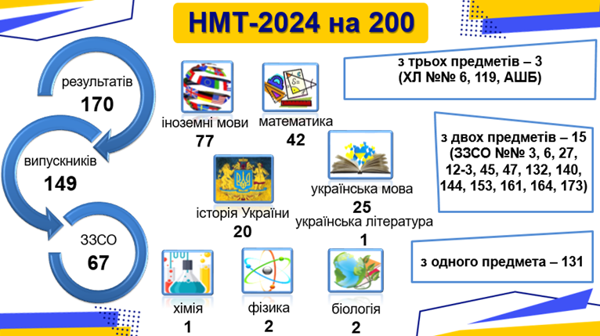
Notes:
У 2024 році 149 випускників із 67-ти закладів загальної середньої освіти м. Харкова досягли 170 найвищих результатів за виконання завдань національного мультипредметного теста (це складає 86% від загальної кількості 200-бальних результатів випускників шкіл Харківської області 2024 року), з них 3 результати з 3-х предметів (ХЛ №№ 6, 119 та АШБ), 15 результатів з 2-х предметів та 131 результат з 1-го предмета. З них і наші учні ХХСО №№ 86, 152.

Slide 34
Порівняльний аналіз результатів НМТ – 200 балів
№ з/п | ЗЗСО | 2021/2022н.р. | 2022/2023 н.р. | 2023/2024 н.р.
1 | ХЛ №13 | 1. Богданова Єва (математика, українська мова); 2. Орлов Олексій (математика); 3. Рябко Марія (математика) | 1. Гордіна Марія (українська мова)
2 | ХЛ №18
3 | ХЛ №57 |  | 1. Ісламов Богдан (англійська мова)
4 | ХГ №67 | 1. Судакова Альона (українська мова)
5 | ХЛ №69
6 | ХГ №86 |  |  | 1. Лісогоров Михайло (англійська мова); 2. Литвинова Еліна (англійська мова);
7 | ХЛ №87 | 1. Коркішко Софія (історія України)
8 | ХЛ №108
9 | ХЛ №126 | 1. Склярова Анастасія (історія України)
10 | ХГ №136
11 | ХЛ №152 | 1. Лаврик Вікторія (математика, українська мова); 2. Байкулова Софія (математика); 3. Більдін Арсентій (історія України); 4. Бєляєва Катерина (математика); 5. Пащенко Анастасія (математика); | 1. Абу Анзех Далія (українська мова); 2. Кравченко Роман (українська мова); 3. Чернявський Іван (українська мова); 4. Алєксєєв Кирило (математика); 5. Григоров Ярослав (математика); 6. Грецький Ілля (математика) | 1. Корнієнко Микола (англійська мова); 2. Кузнєцов Тимур (математика)
Notes:
ЗЗСО №№18, 69, 108, 136 не мають жодного найвищого результату.

Slide 35
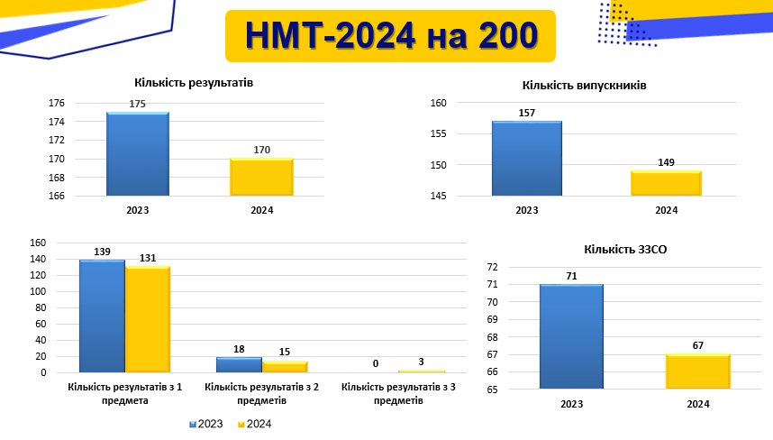

Slide 36
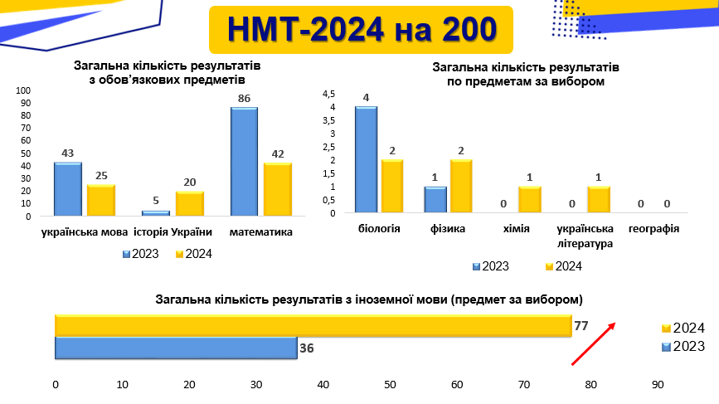
Notes:
У порівнянні з минулим роком результативність найвищих досягнень по НМТ з математики та української мови зменшилася майже вдвічі (42 проти 86 та 25 проти 43 відповідно). Проте 200-бальні результати НМТ з іноземної мови збільшилися вдвічі (77 проти 36).

Slide 37
Район | Рейтингове місце
 | НМТ-2022 | НМТ-2023 | НМТ-2024
Індустріальний | 7 | 4 | 9
Київський | 2 | 3 | 2
Немишлянський | 5 | 8 | 6
Новобаварський | 4 | 7 | 3
Основ’янський | 3 | 2 | 7
Салтівський | 8 | 6 | 5
Слобідський | 6 | 5 | 4
Холодногірський | 9 | 9 | 8
Шевченківський | 1 | 1 | 1
Міська мережа | 1 | 1 | 1

Slide 38
ЗЗСО | Рейтингове місце по місту
 | 2022 | 2023 | 2024
№13 | 92 | 42 | 96
№18 | 141 | 106 | 79
№57 | 123 | 51 | 169
№67 | 128 | 213 | 174
№69 | 140 | 186 | 203
№86 | 121 | 145 | 150
№87 | 88 | 39 | 51
№108 | 153 | 173 | 108
№126 | 56 | 152 | 115
№136 | 149 | 198 | 198
№152 | 36 | 38 | 72

Slide 39
доручення
Керівникам ЗЗСО:
вжити заходів щодо підвищення якості освіти з усіх навчальних предметів, що входять до переліку НМТ;
під час підготовки учнів до складання НМТ особливу увагу приділяти результативності;
сприяти свідомому та продуманому вибору учасниками четвертого предмета НМТ;
проводити інформаційно-роз’яснювальну роботу щодо особливостей НМТ у 2025 році та участі в тестуванні

